Slide 1
ГБОУ Российская гимназия при ГРМ
Проект « Дорожная азбука»

Slide 2
Наименование проекта: " Дорожная азбука."
Длительность: краткосрочный
Проблема: Как вести себя на дороге? Какие виды транспорта существуют?
Цель: Дошкольники имеют представление о видах транспорта, особенностях их передвижения.
Задачи:
Имеют представление о назначении специализированного транспорта: пожарной машины, милицейской машины, машины скорой помощи. Знают, как отличить грузовой и легковой транспорт.
Умеют себя правильно вести во всех видах общественного транспорта. Имеют представление о том, люди каких профессий работают на машинах.
Выполняют элементарные общепринятые норы поведения в детском саду и на улице.

Slide 3
Периоды и этапы реализации:
Предварительный:
→ Подбор материала, воспитатель создает условия в группе для изучения детьми выбранной темы через оформление предметно-развивающей среды, чтение художественной литературы, организацию игровой деятельности.
→ Работа с родителями, которая включает в себя: консультации для родителей, родители принимают активное участие в проектной деятельности по ознакомлению детей с видами транспорта, т. е. закрепляют с детьми знания через чтение художественной литературы, наблюдения, беседы, проблемные ситуации.
→Наблюдение во время прогулки до детской площадки.

Slide 4
Периоды и этапы реализации:
Основной:
→Индивидуальные беседы об окружающем мире, что видел ребенок по дороге в детский сад, какой транспорт, на каком ехали сами до детского сада.
→ Наблюдение во время прогулки за транспортом.
→ Организация игровой деятельности: подвижные игры: Едет, летит, ходи." "Шофер", "Пешеходы "Автомобили».
→Воспитатель организует образовательную деятельность через чтение художественной литературы, дидактические игры, конструирование, сюжетно-ролевые игры, коммуникацию (работа по словообразованию), НОД художественное творчество, физическое развитие (подвижные игры),загадки ,ребусы ,кроссворды.

Slide 5
Периоды и этапы реализации
Конечный:
→ Дети имеют представление о видах транспорта, особенностях их передвижения, ориентированы в том, что машины движутся по проезжей части улицы, а пешеходы идут по тротуару.
→ Закрепить знания детей о работе светофора, о дорожных знаках и их назначении.
→Завершением будет являться создание развивающей игры своими руками, и спортивный досуг, как нестандартная форма общения с родителями.

Slide 6
Ожидаемые конечные результаты, важнейшие целевые показатели:
→Дети знают виды общественного транспорта и их назначение в жизни человека, рассказывают об особенностях работы водителя различного транспорта, имеют представление о специализированном транспорте. →Рассказывают об общественном транспорте, его особенностях и правилах поведения в нем пассажиров, стимулирование творчества детей и родителей.
→Закрепить знания детей о работе светофора, о дорожных знаках и их назначении.

Slide 7
Организация и продуманность системы оценивания
1.Активность
2.Эмоциональность
3.Находчивость
4.Настойчивость в нахождении выхода из проблемной ситуации
5.Аргументирование своих высказываний и действий

Slide 8
Образовательные области:
Развитие речи "По дороге к азбуке"
Рисование
Аппликация
Лепка
Конструирование
Чтение художественной литературы.
Прогулка вокруг детского сада, наблюдение какие дорожные знаки есть поблизости.

Slide 9
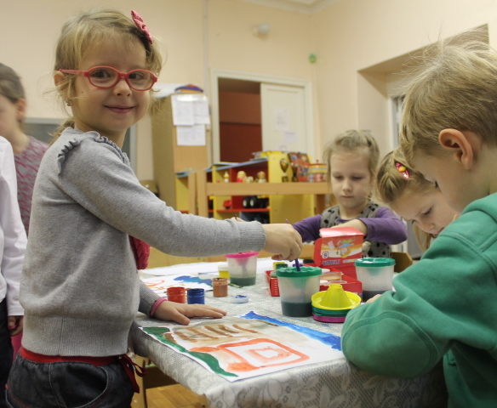
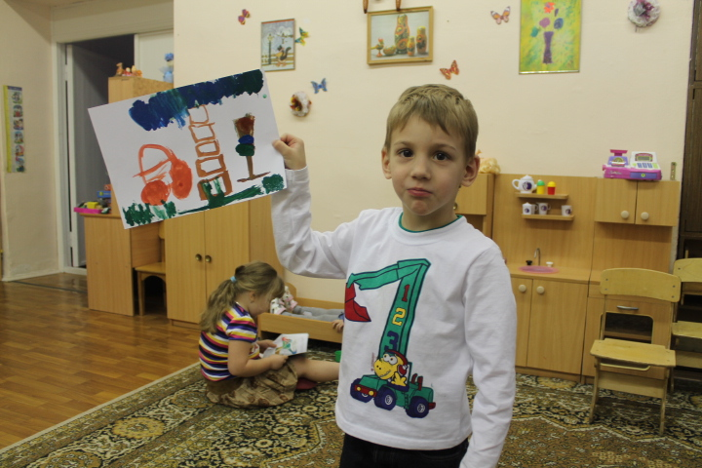
Рисование «Грузовая машина»

Slide 10
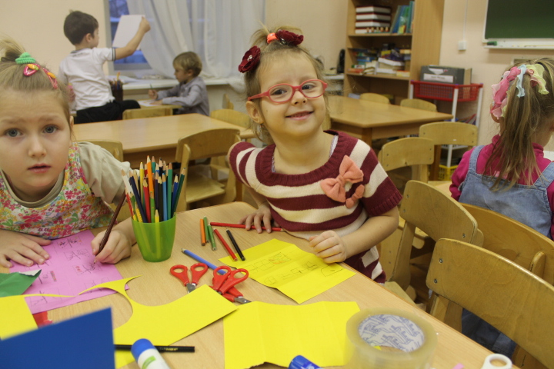
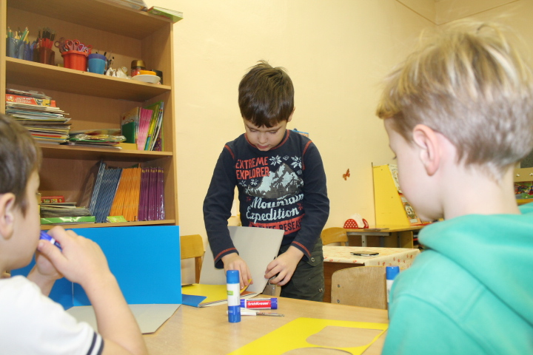
Аппликация «Дом на нашей улице».

Slide 11
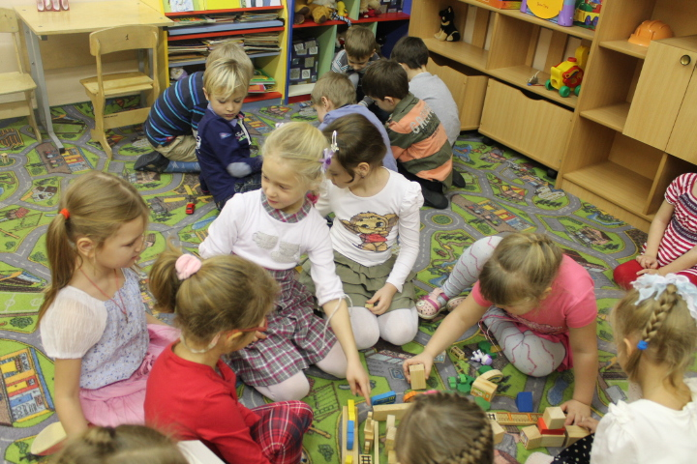
Как правильно переходить проезжую часть

Slide 12
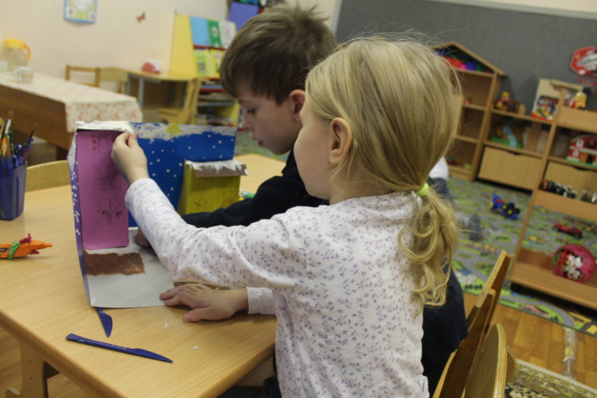
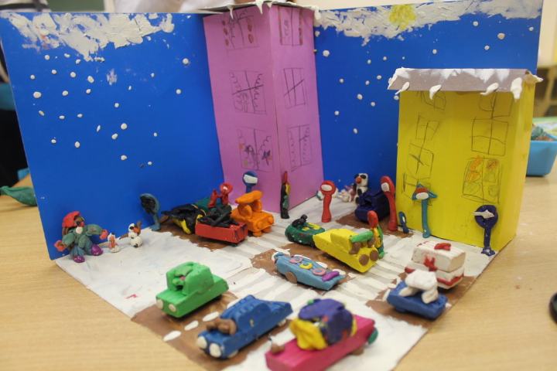
Коллективная работа «Машины едут по нашей улице».

Slide 13
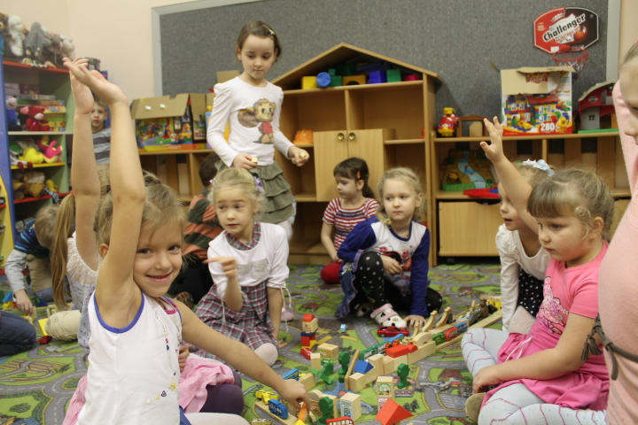
Пост ГИБДД в моем районе.

Slide 14
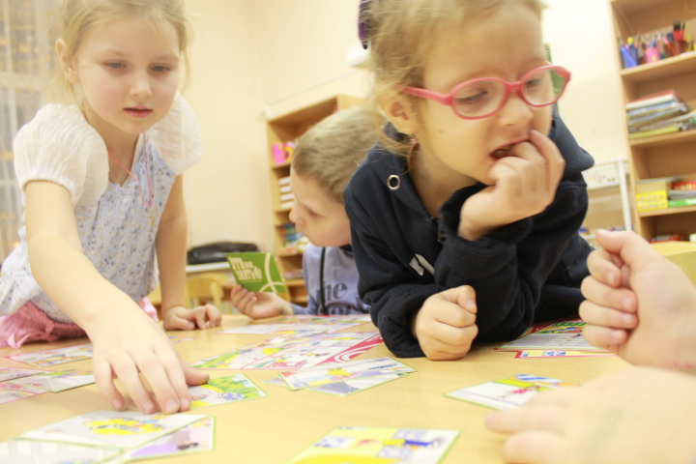
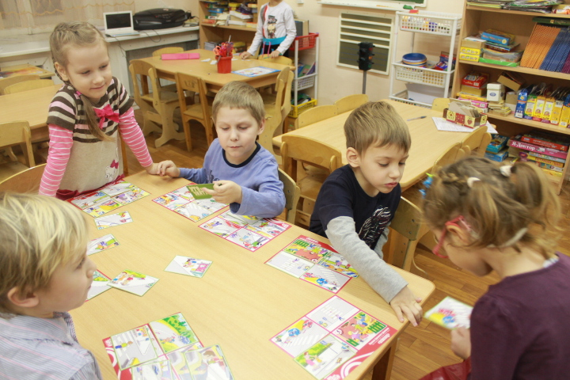
«Развитие речи» Составление рассказа по картинкам.

Slide 15
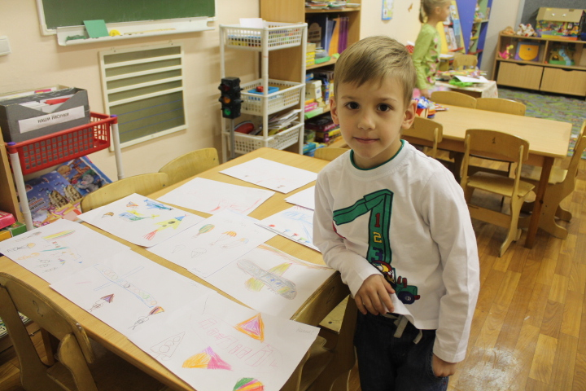
Рисование» Перекресток».

Slide 16
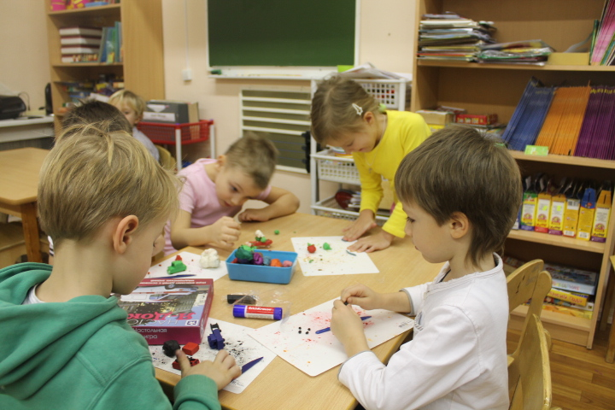
Лепка дорожные знаки.

Slide 17
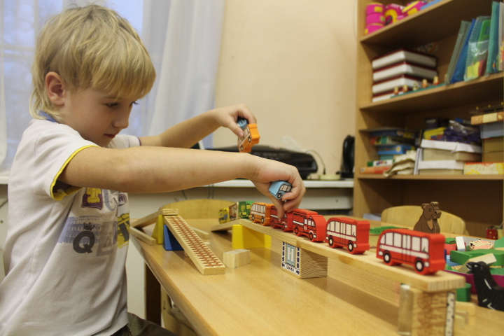
Конструирование

